Slide 1
Суспільно-політичне та духовне життя українського народу

Slide 2
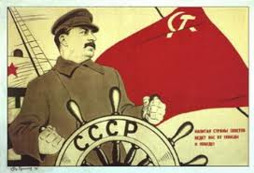
На суспільному житті українського народу в післявоєнні роки відбилися догматизм і диктат, які зміцніли в умовах культу особи Сталіна.
В ідеології перемога над фашизмом використовувалася для насадження сталінізму. Відбулася не тільки сталінізація ідеології, але й сталінізація всього духовного життя.
Все, що суперечило сталінізму, оголошувалось ворожим. Вийшла ціла низка постанов про літературу, театр, науку тощо.
Це постанови “Про журнали “Звезда” і “Ленинград”, “Про кінофільм “Большая жизнь” та інші, які стали своєрідним сигналом нової ідеологічної атаки.

Slide 3
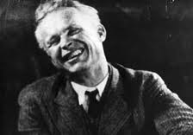
Поштовхом до нової хвилі критики творчої інтелігенції стала редакційна стаття газети “Правда” від 2 липня 1951 р. “Проти ідеологічних перекручень в літературі”. У цій статті популярний вірш В.Сосюри “Любіть Україну”, написаний у 1944 р., називався в основі своїй ідейно порочним твором.
Переслідувалися не тільки письменники. Гострій критиці піддавалися представники мистецтва Б.Лятошинсский, М.Вериківсь-кий, К.Данькевич, О.Довженко.

Slide 4
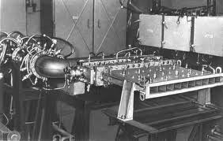
1947 рік став часом посилення ідеологічної атаки на українських науковців. Л.Каганович створив групу для перевірки роботи Інституту історії Академії Наук України. У 1943-1944 рр. групою авторів цього інституту було видано “Нариси історії України”. Тепер їх звинуватили у відході від большивицького принципу партійності, у антинауковості, відродженні ключових ідей історичних концепцій В.Антоновича та М.Грушевського, у висвітленні історії України ізольовано від історії Росії.

Slide 5
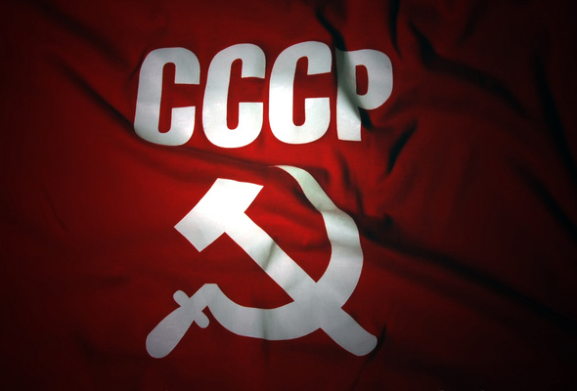
Другий напрям кампанії морально-політичного тиску на суспільство відкриває розгорнута з кінця 1948 р. боротьба проти “низькопоклонства” перед Заходом, а згодом – проти “космополі-тизму”. Ці кампанії переслідували ряд цілей: посилити культурно-ідеологічну ізоляцію країни, не тільки розколоти інтелігенцію, а до певної міри протиставити її іншим соціальним групам; розпалити шовіністичні та антисемітські настрої; відновити важливий фактор функціонування тоталітарної системи – образ внутрішнього ворога, що у роки війни дещо відійшов у тінь.

Slide 6
Боротьба проти “низькопоклонства перед Заходом” й “космополітизмом” особливо посилилась після публікації в газеті “Правда” редакційної статті “ Про одну антипатріотичну групу театральних критиків” (січень 1949 р.). Відомі літератори єврейського походження О.Борщагівський, А.Гозенпуд, І.Стебун та ін. були звинувачені в антипатріотизмі, в схилянні перед Заходом, у замовчуванні зв’язків культури українського і російського народів та ін. В березні 1949 р. відбувся пленум правління Спілки радянських письменників України з порядком денним “До кінця розгромити космополітів-антипатріотів”. Все це переросло у відверту антисемітську кампанію, пошуки єврейського націоналістичного підпілля. Багато єврейських письменників, вчених, художників було репресовано за звинуваченням у “космополітизмі”.

Slide 7
Результати та наслідки
Відбулося гальмування розвитку науки, літератури і мистецтва; обмежено свободу творчості
Фізичне знищення частини інтелігенції. Породила потворні явища в середовищі радянської інтелігенції, викликала її розкол і розмежування
Відбулося остаточне протиставлення влади і народу, ліквідовано патріотичне піднесення післявоєнних років та паростки відродження української культури
У літературі та театрі, по суті, зникло поняття мистецької школи; театральна та літературна критика із засобу стимулювання творчого розвитку перетворилася на засіб утримання митців у межах офіційної ідеології
«Ждановщина» посилила відірваність радянських митців від досягнень світової культури, стала ідеологічним обґрунтуванням конфронтаційної зовнішньої політики СРСР

Slide 8
Дякуємо за увагу!

